Slide 1

Envelhecimento e Condições Crônicas
Dra. Leticia de Oliveira Cardoso
Departamento de Análise Epidemiológica e Vigilância de Doenças Não Transmissíveis (DAENT/SVSA/MS)

Slide 2
Estrutura organizacional
Ministério da Saúde
Secretaria de Vigilância em Saúde e Ambiente (SVSA)
Departamento de Análise Epidemiológica e Vigilância de Doenças Não Transmissíveis (DAENT)
Coordenação Geral de Informações e Análise Epidemiológica (CGIAE)
Coordenação Geral de Vigilância de Doenças Não Transmissíveis (CGDNT)
Coordenação Geral de Vigilância das Violências e Acidentes (CGVIVA)

Slide 3








Atribuições Daent
Gestão dos sistemas de informação em saúde
Monitoramento epidemiológico das DANT
Subsídios técnicos a programas e ações de saúde para prevenção e redução de danos de DANT
Avaliação de programas
e intervenções
Escopo de atribuições
Coordenação do Sistema de Vigilância de Fatores de Risco e Proteção para DANT
Gestão da informação e produção de conhecimento
Gestão de pesquisas e inquéritos de fatores de
risco e proteção
Apoio a Estados, Municípios e DF

Slide 4






Sistema de Vigilância de fatores de risco e proteção para DANT - Inquéritos
Base escolar
2009, 2012, 2015, 2019 e 2024
Base domiciliar
2013 e 2019
3ª ed.: em desenvolvimento
Monitoramento das metas
Inquérito telefônico
Anual (2006 – 2024)
2025: relatório em elaboração
2026: coleta em andamento

Slide 5
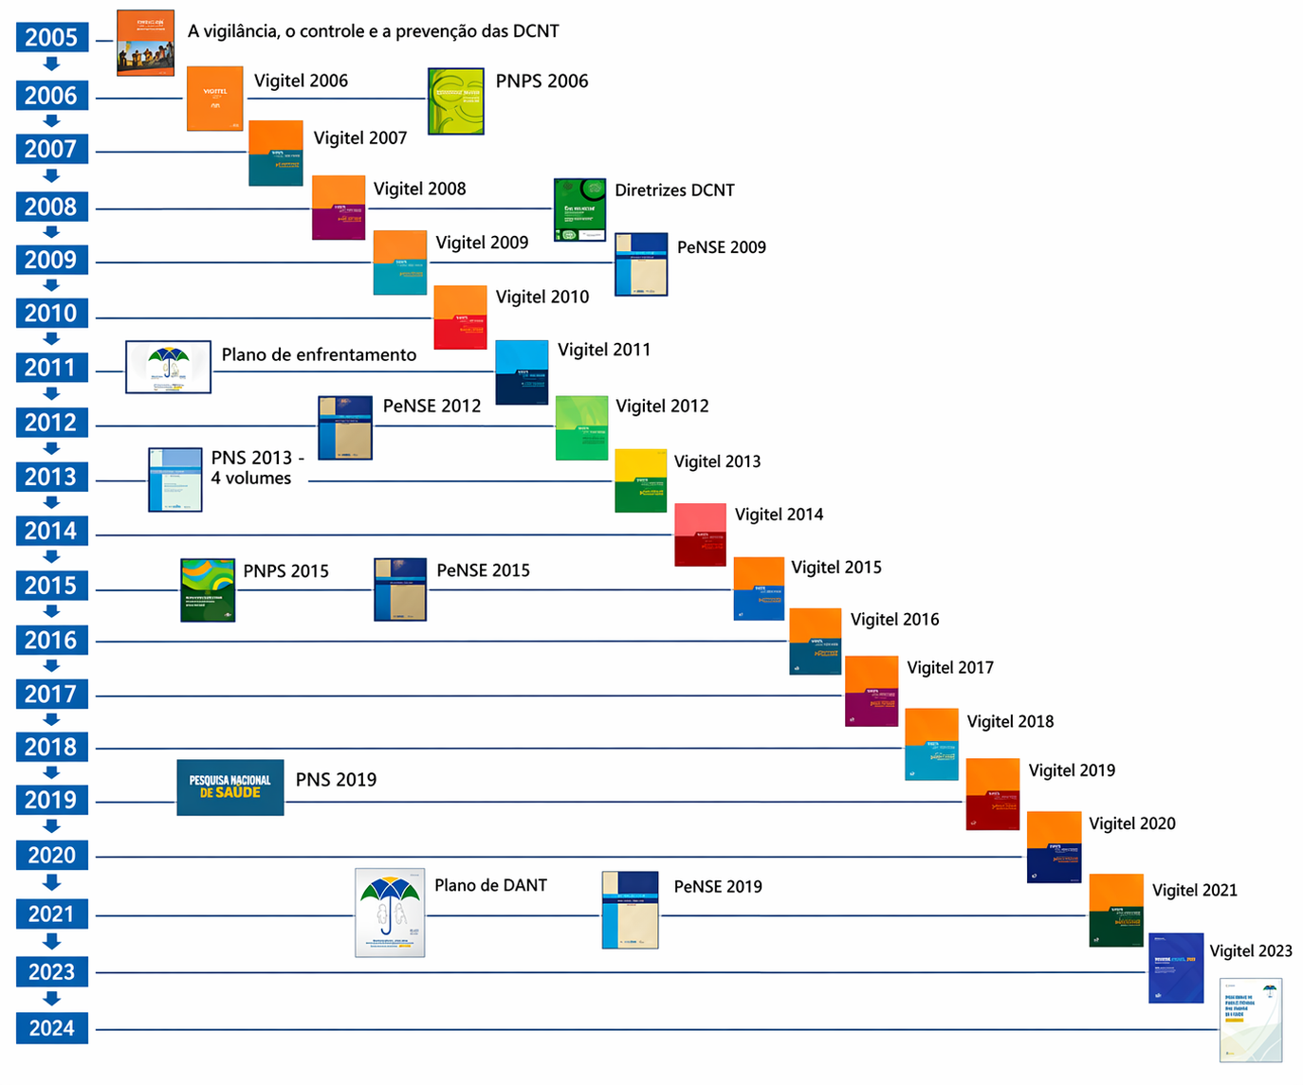
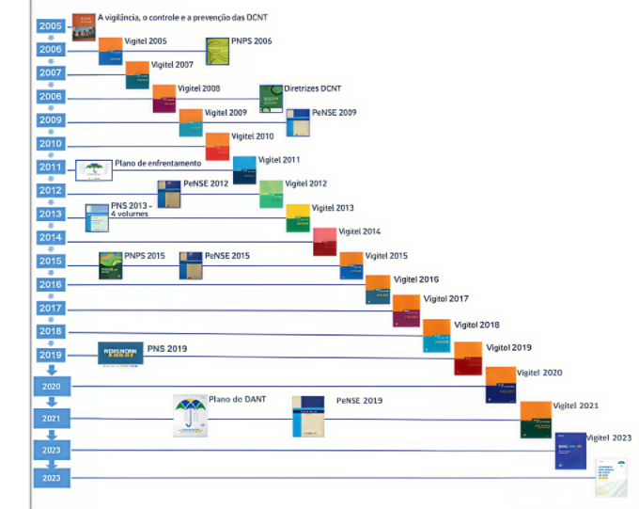

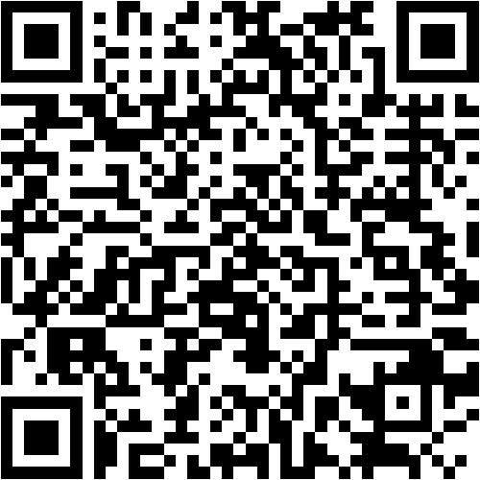
Vigilância de DCNT No Brasil
2025
2024

Slide 6
Impacto das Doenças Crônicas Não Transmissíveis no Brasil

Slide 7
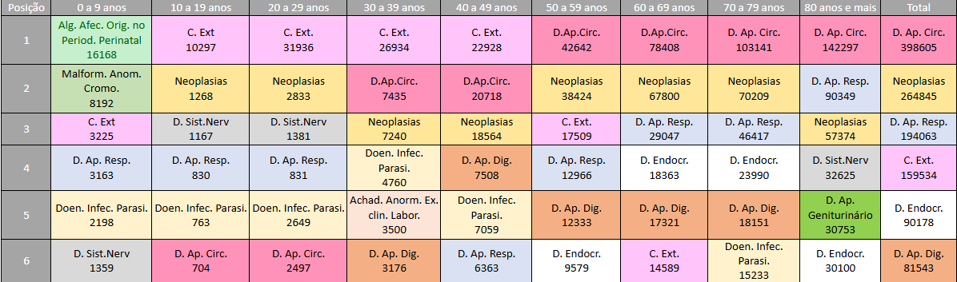
Ranking de mortalidade
Brasil, 2024
Fonte: Sistema de Informações sobre Mortalidade (SIM/CGIAE/DAENT/SVSA/MS), 2023
Legenda: C. Perinatal – Algumas afec originadas no período perinatal; Malform. – Malf Cong deformid e anomalias cromossômicas; D. AP. Resp. – Doenças do Aparelho Respiratório; D.I.P – Algumas Doenças Infecciosas e Parasitárias; C. Ext. –Causas externas de morbidade e mortalidade; D. Sist. Nerv. – Doenças do Sistema Nervoso; Sint. Sinais – Sint Sinais e achados anorm ex clin e laborat; A. Ap. Circ. – Doenças do Aparelho Circulatório; D. Endocr. – Doenças endócrinas nutricionais e metabólicas.
Na população com 60 anos ou mais, as doenças crônicas ocupam os primeiros lugares no ranking de mortalidade.

Slide 8
Taxa de mortalidade por doenças crônicas não transmissíveis segundo grupo de doenças, padronizada por idade na população com 60 anos ou+ do Brasil, 2010 a 2024.​
Fonte: Sistema de Informações sobre Mortalidade (SIM/CGIAE/DAENT/SVSA/MS).
*DCV – Doenças Cardiovasculares; DRC – Doenças Respiratórias Crônicas

Slide 9
Taxa de mortalidade por câncer de mama e colo do útero padronizada por idade entre mulheres com 60 anos ou+ do Brasil, 2010 a 2024.​
Fonte: Sistema de Informações sobre Mortalidade (SIM/CGIAE/DAENT/SVSA/MS).

Slide 10
Taxa de mortalidade plenamente atribuível ao álcool padronizada por idade entre pessoas com 60 anos ou+ do Brasil, 2010 a 2024.​
Fonte: Sistema de Informações sobre Mortalidade (SIM/CGIAE/DAENT/SVSA/MS).

Slide 11
Taxa de mortalidade por tabagismo e obesidade como causas múltiplas do óbito, padronizada por idade entre pessoas com 60 anos ou+ do Brasil, 2010 a 2024.​
Fonte: Sistema de Informações sobre Mortalidade (SIM/CGIAE/DAENT/SVSA/MS).

Slide 12
Pesquisa Nacional de Saúde - PNS

Slide 13
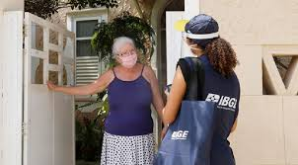
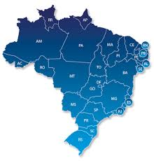
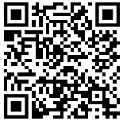

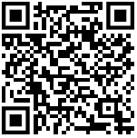
PNS
Inquérito de base domiciliar realizado pelo Ministério da Saúde em parceria com o IBGE com maior abrangência geográfica: Brasil, grandes regiões, UF, capitais, urbano/rural
Edições em 2013 e 2019
3ª edição em andamento - piloto em novembro de 2025
Aferição/coleta de pressão arterial, marcadores bioquímicos (2013) e antropometria (2013 e 2019)
Site
Relatórios
Painel

Slide 14
TRÊS PRINCIPAIS EIXOS DA PNS
DESEMPENHO DO SISTEMA NACIONAL DE SAÚDE
VIGILÂNCIA DAS DOENÇAS E AGRAVOS À SAÚDE E FATORES DE RISCO ASSOCIADOS
CONDIÇÕES DE SAÚDE
Delineamento da PNS:
A população pesquisada corresponde aos moradores de domicílios particulares permanentes do Brasil
A PNS é parte do Sistema Integrado de Pesquisas Domiciliares (SIPD) do IBGE e utiliza a mesma infraestrutura amostral das demais pesquisas domiciliares do IBGE.

Slide 15
Métodos:
DELINEAMENTO AMOSTRAL
Desenho amostral probabilístico
INSTRUMENTO DE COLETA
Questionários
Entrevistas presenciais, utilizando questionários padronizados
COLETA DE DADOS
Análise de dados
Os dados são tratados e analisados estatisticamente, permitindo a elaboração de perfis de saúde da população e a identificação de tendências e necessidades
Estratificação por regiões e domicílios
Questionários abordam temas como condições de saúde, hábitos de vida, acesso a serviços de saúde e informações socioeconômicas.

Slide 16
Resultados
PNS 2013 - 2019

Slide 17
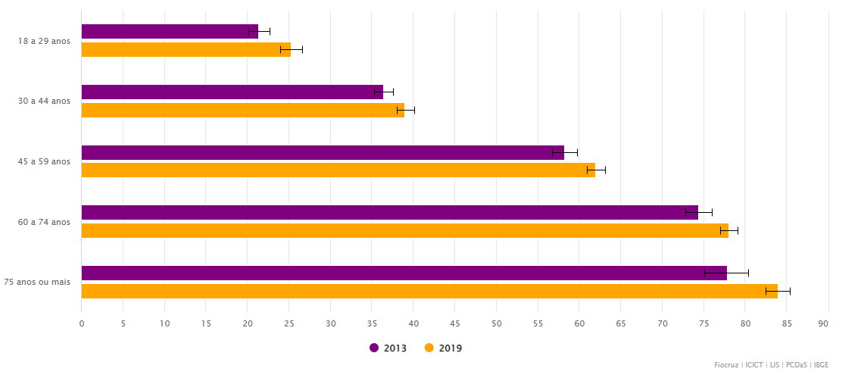
Diagnóstico médico autorreferido de pelo menos uma doença crônica não transmissível (DCNT), segundo faixa etária no conjunto das capitais e Brasil. PNS 2013-2019.
Segundo dados da PNS (2013 e 2019), em 2013, 45% da população referiu diagnóstico de pelo menos uma DCNT e esse percentual aumentou para 51,4% em 2019.

Slide 18
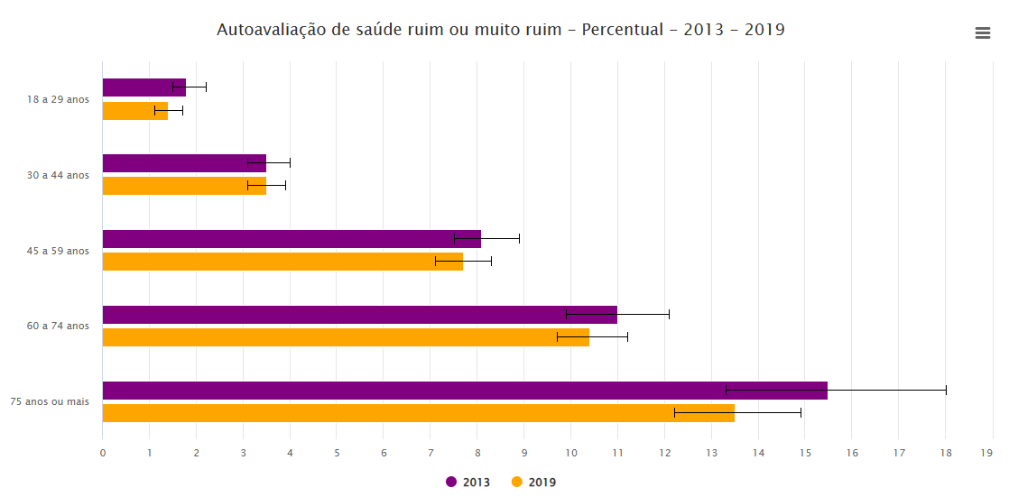
Percentual de adultos com auto avaliação de saúde ruim ou muito ruim, segundo faixa etária no conjunto das capitais e Brasil. PNS 2013-2019.
Segundo dados da PNS (2013 e 2019), em ambas as edições da PNS, 5,8% avaliaram sua própria saúde como ruim ou muito ruim.

Slide 19
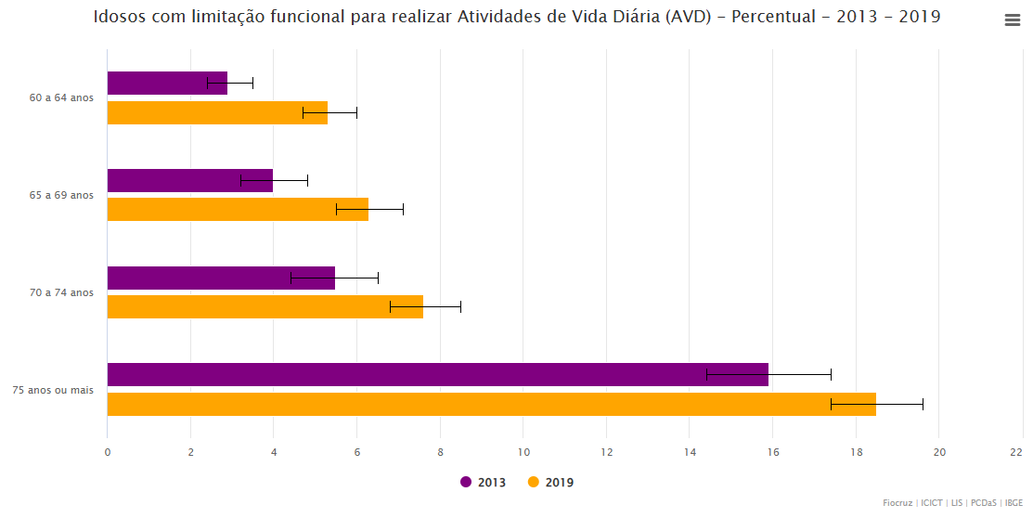
Percentual de idosos (60 anos e+) com limitação funcional para realizar Atividades de Vida Diária (AVD), segundo faixa etária no conjunto das capitais e Brasil. PNS 2013-2019.
Segundo dados da PNS (2013 e 2019), em 2013, 7% da população idosa referiu ter limitação funcional para AVD e esse percentual aumentou para 9,5% em 2019.

Slide 20
Vigilância de Fatores de Risco e Proteção para Doenças Crônicas por Inquérito Telefônico - VIGITEL

Slide 21




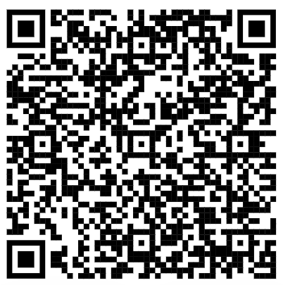
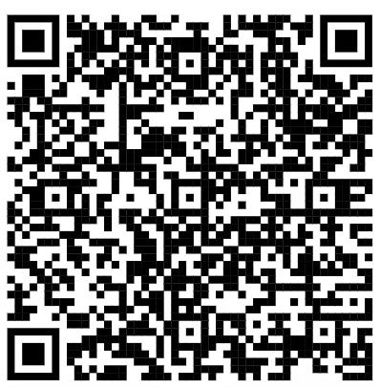

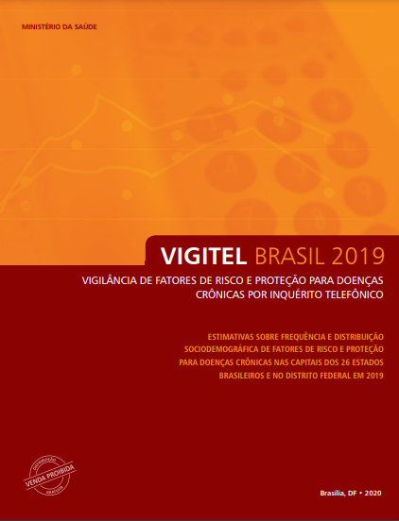
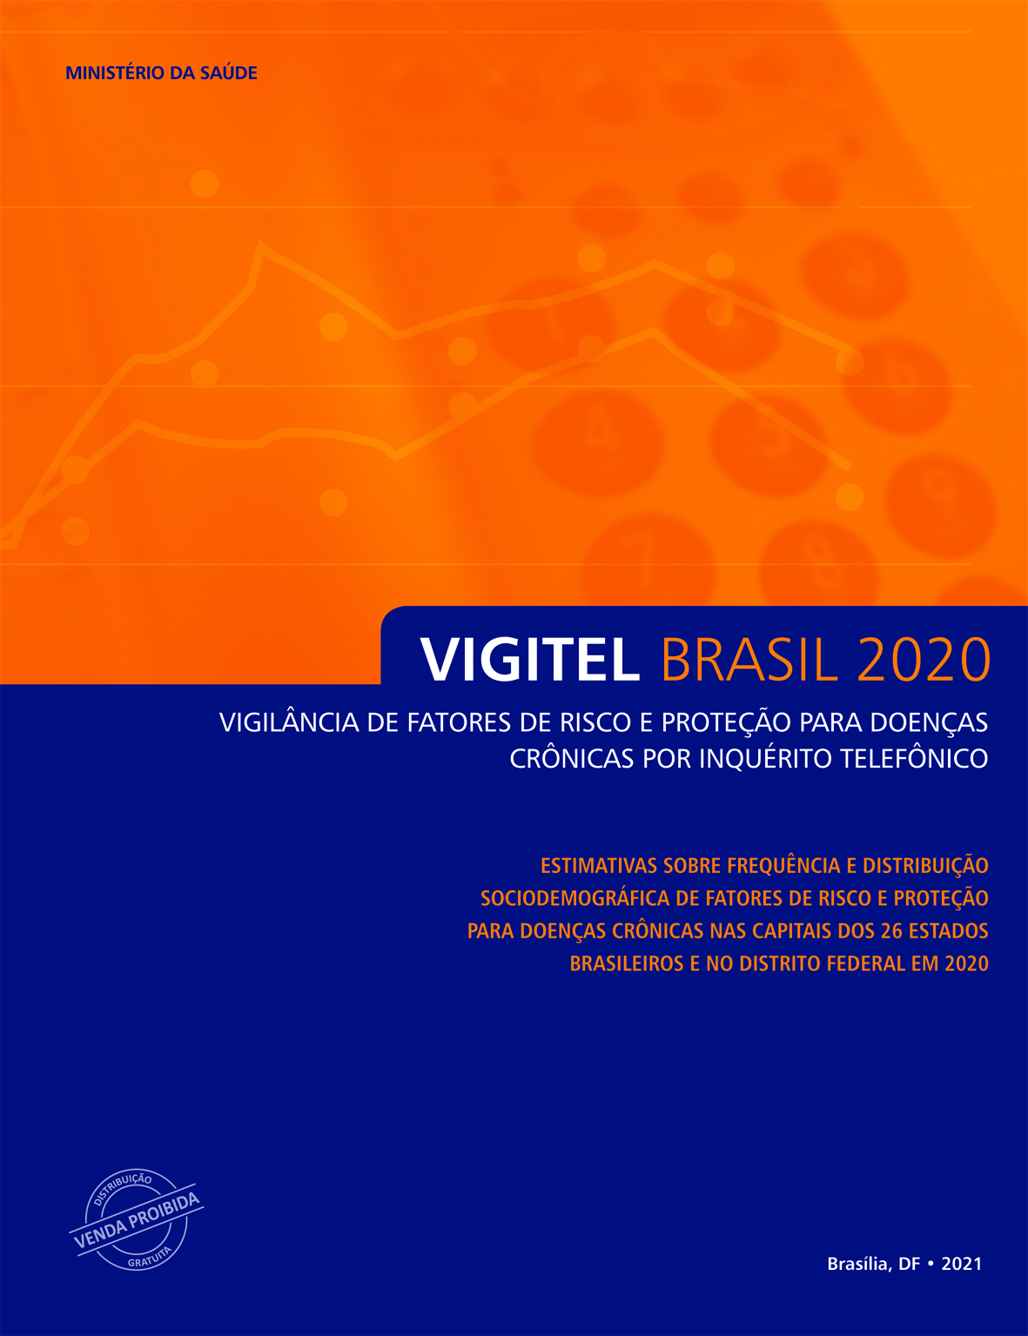



Vigitel: Histórico
Implantado em 2006 em todas as capitais dos 26 estados brasileiros e no Distrito Federal
Ao longo das 18 edições, foram entrevistados mais de 820 mil adultos brasileiros
Monitorar anualmente a frequência e a distribuição dos principais fatores de risco e proteção das DCNT
Site
Relatórios
18 relatórios publicados: anuais e tendência

Slide 22
Vigitel: temas e indicadores
ESTADO NUTRICIONAL
Excesso de peso (2006)
Obesidade (2006)
CONSUMO ALIMENTAR
Bebidas adoçadas (2007)
Consumo de FLV (regular e recomendado) (2008)
Diabetes (2006)
Hipertensão arterial (2006)
Autoavaliação de saúde (2006)
Ultraprocessados (2018) (2024)
MORBIDADE REFERIDA
Depressão (2020)
ATIVIDADE FÍSICA
AF no tempo livre (2009)
AF insuficiente (2013)
PREVENÇÃO DO CÂNCER FEMININO
Exame preventivo de câncer de colo de útero (2007)
Mamografia (2007)
TABAGISMO
Fumantes (2006)
Dispositivo eletrônico de fumar (2019)
CONSUMO DE ÁLCOOL
Consumo episódico pesado (2006)
Inatividade física (2009)

Slide 23
Vigitel: temas e indicadores
Vigitel também investiga temas relevantes para a saúde da população, de forma pontual ou rotativa:
Meios de proteção contra raios ultravioletas (2007 a 2010);
Questões relacionadas ao comportamento no trânsito (a partir de 2011);
Ações de combate à dengue (2012);
Questões sobre a COVID-19 (2021);
Sono (a partir de 2024);
Apostas online (2024);
Consumo de álcool e tabaco (2025);
Atividade física, comportamento sedentário, emergências climáticas, apostas online e saúde da mulher (2026).

Slide 24
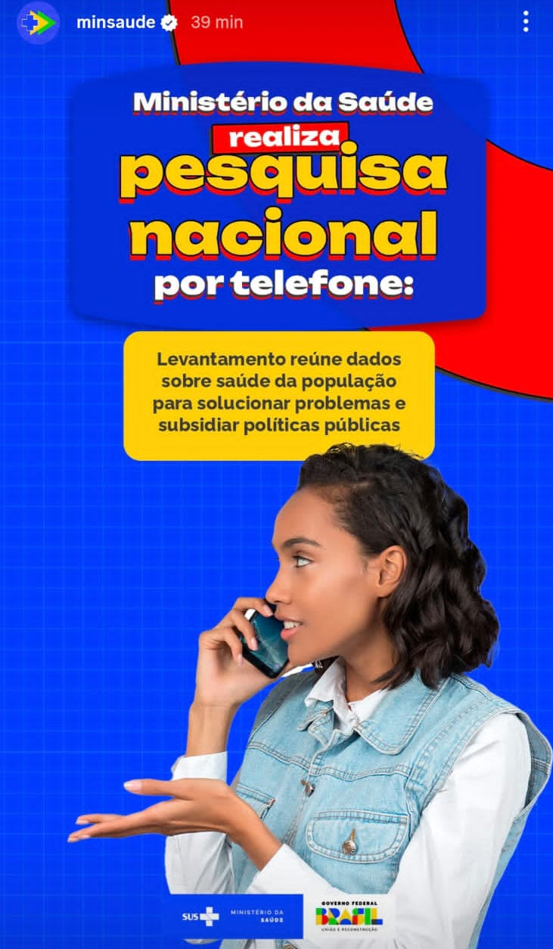
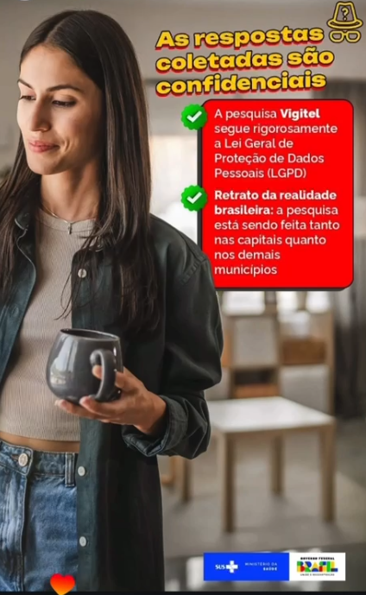



Vigitel: coleta 2026
https://www.gov.br/saude/pt-br/canais-de-atendimento/ouvsus
+55 800 275 0620
(Whatsapp)

Slide 25
Consumo Alimentar
Percentual de indivíduos ≥18 anos que consomem frutas e hortaliças em cinco ou mais dias da semana segundo faixa etária, no conjunto das capitais brasileiras e Distrito Federal. Vigitel, 2008-2024*.
FONTE: Vigitel, 2006 - 2024

Slide 26
Prática de Atividade Física
Percentual de indivíduos ≥18 anos inativos segundo faixa etária, no conjunto completo das capitais brasileiras e Distrito Federal, por ano. Vigitel, 2006-2024.
FONTE: Vigitel, 2006 - 2024

Slide 27
Tabagismo
Percentual de indivíduos ≥18 anos fumantes segundo faixa etária, no conjunto das capitais brasileiras e Distrito Federal. Vigitel, 2006-2024.
FONTE: Vigitel, 2006 - 2024

Slide 28
Consumo de Bebida Alcoólica
Percentual de indivíduos ≥18 anos com consumo abusivo de álcool segundo faixa etária, no conjunto completo das capitais brasileiras e Distrito Federal, por ano. Vigitel, 2006-2024.
FONTE: Vigitel, 2006 - 2024

Slide 29
Obesidade
Percentual de indivíduos ≥18 anos com obesidade (IMC≥30 kg/m²) segundo características sociodemográficas, no conjunto completo das capitais brasileiras e Distrito Federal, por ano. Vigitel, 2006-2024.
FONTE: Vigitel, 2006 - 2024

Slide 30
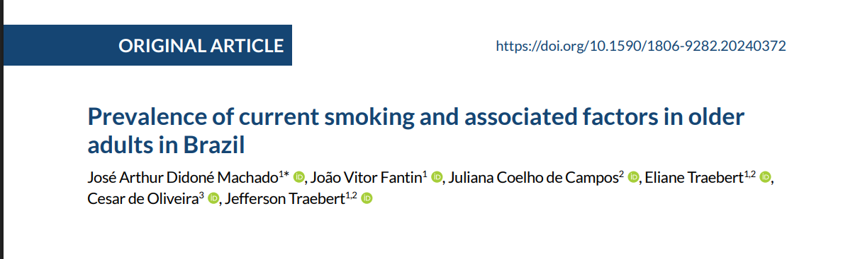
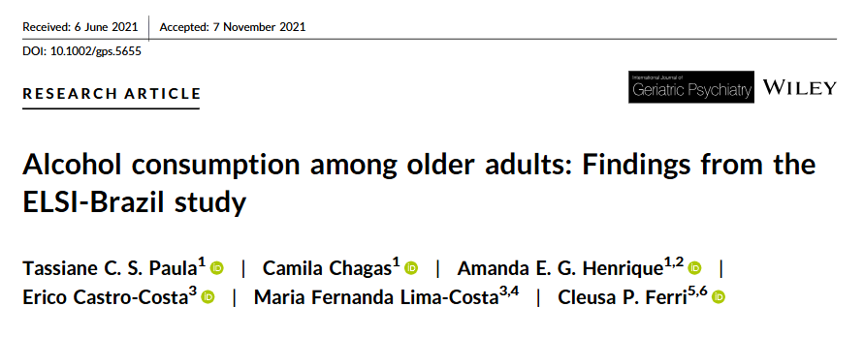
Evidências na literatura
A prevalência de tabagismo atual entre adultos brasileiros com 50 anos ou mais é de 17,04 %, associada a fatores como sexo masculino, idade até 62 anos, vivência sem parceiro, analfabetismo, doença pulmonar obstrutiva crônica, depressão, qualidade do sono ruim ou muito ruim, e uso de álcool mais de uma vez por mês.
Entre os indivíduos ≥60 anos, as prevalências de consumo atual de álcool, consumo pesado e consumo episódico pesado foram 23,8%, 3,9% e 6,7%, respectivamente. Os padrões de consumo foram mais frequentes em homens, pessoas mais jovens e com maior escolaridade, além de se associarem a tabagismo e quedas. Já a presença de múltiplas doenças crônicas esteve ligada a menor prevalência de consumo atual e episódico pesado.
Machado et al, 2024; Paula et al, 2022

Slide 31




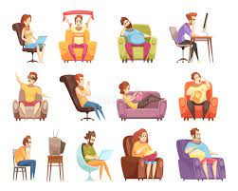






Desafios no enfrentamento às DCNT
Envelhecimento da população brasileira
De acordo com a PNS 2019, em 6 anos o percentual de idosos (60 anos ou mais) aumentou de 13,2% a 16,4%.
Desigualdades socioeconômicas e regionais no uso de serviços de saúde.
Dados da PNS 2019, mostram que quanto maior o rendimento domiciliar per capta maior percentual de consultas médicas.
Complexidade dos fenômenos
O enfrentamento das DCNT é complexo, uma vez que sua etiologia é multifatorial, resultado da interação de fatores biológicos, sociais, culturais, políticos e econômicos, o que contribui para o aumento da carga.
Com o envelhecimento da população, há um aumento na proporção de pessoas com alguma DCNT (Doença crônica não transmissível).

Slide 32
Plano de Ações Estratégicas para o Enfrentamento das Doenças Crônicas e Agravos Não Transmissíveis no Brasil, 2021-2030 (Plano de Dant)

Slide 33

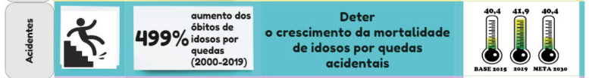

Plano de Dant 2021-2030

Slide 34

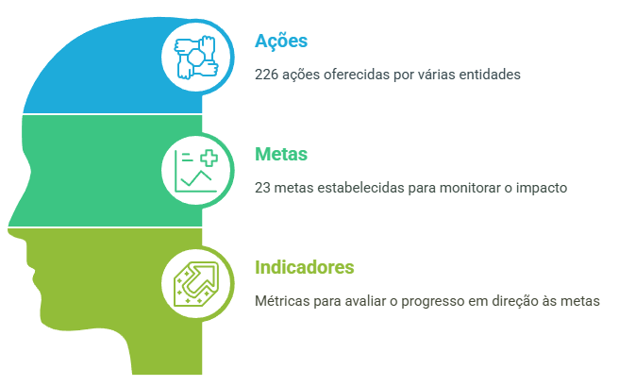
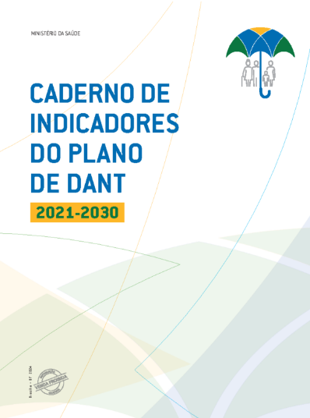
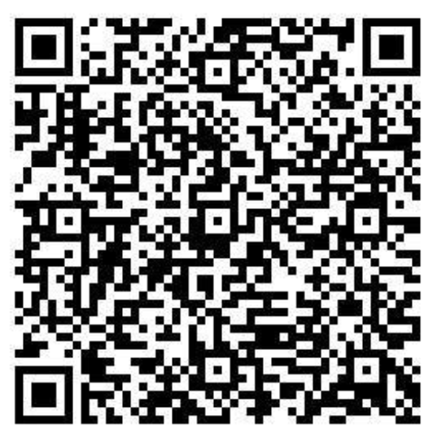
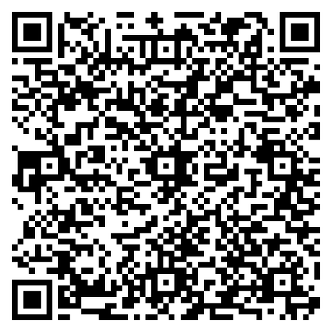
Plano de Dant 2021-2030

Slide 35
Conjunto de medidas envolve as seguintes estratégias:
Regulamentação
Taxação
Educação
Plano de DANT
Promoção de
Ambientes
Saudáveis
Informação
Monitoramento
Sistemas estruturantes

Slide 36
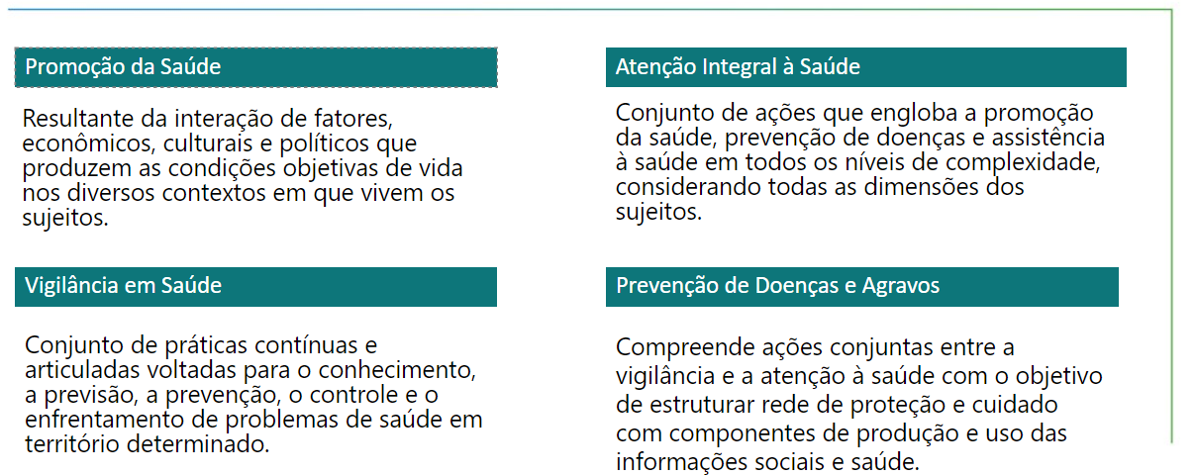
Eixos estratégicos

Slide 37
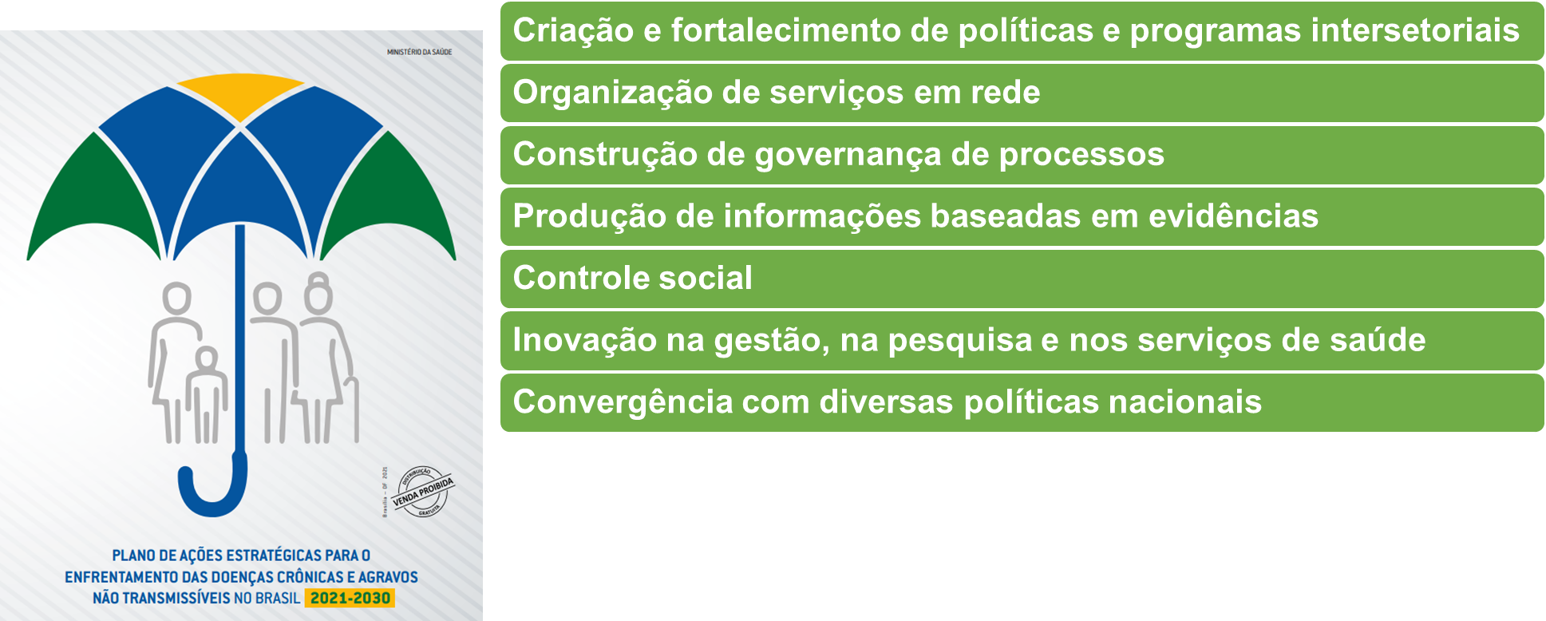

Interface dos ODS e do Plano de Dant

Slide 38

Painel IndicaDANT
Painel de vigilância integrada do Ministério da Saúde em parceria com o Einstein Hospital Israelita
Auxiliar o acompanhamento de indicadores de doenças e agravos não transmissíveis (DANT), apoiar decisões e fortalecer ações de promoção da saúde.
Painel apresenta dados do Vigitel. Os painéis das outras pesquisas (PNS e PeNSE) estão em fase de construção
Indicadores integram o Plano de Dant (2021-2030)
Painel

Slide 39
Obrigada! daent@saude.gov.br

